Slide 1
МАШИНОСТРОЕНИЕ РОССИИ
9 класс

Slide 2
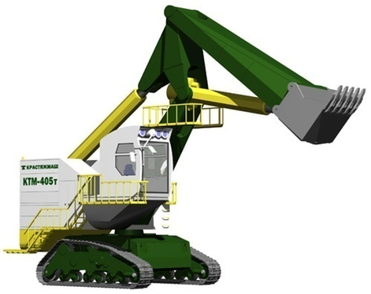
Машиностроение – это совокупность отраслей промышленности, производящих разнообразные машины.
Задача машиностроения – обеспечение общества новыми, все более совершенными машинами.
Условия:
Во-первых, машиностроение должно развиваться быстрее, чем все хозяйство.
Во-вторых, для производство современных машин нужны высококачественные конструкционные материалы (пластмассы, пластики, сплавы и др.)
В-третьих, для выпуска современных машин требуется современное оборудование, которое необходимо постоянно обновлять

Slide 3
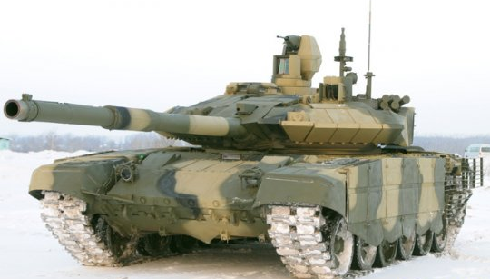
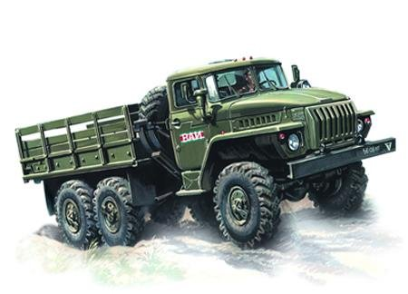
Проблема машиностроения:
Конверсия предприятий военно-промышленного комплекса
Конверсия – это переход предприятий военно-промышленного комплекса на производство гражданской техники

Slide 4
22 % - доля машиностроения в отраслевой структуре хозяйства России
Отрасли машиностроения:
Автомобилестроение
Станкостроение
Судостроение
Приборостроение
Самолетостроение
Вагоностроение
Ракетостроение
Тракторостроение и др.
Проблема:
Конверсия предприятий военно-промышленного комплекса
Конверсия – это переход предприятий военно-промышленного комплекса на производство гражданской техники

Slide 5
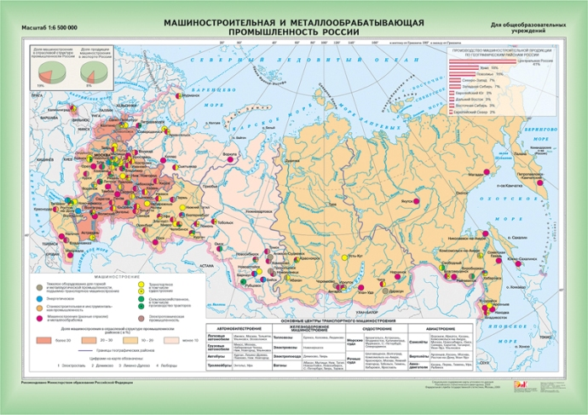
Машиностроение России

Slide 6
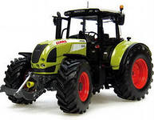
Факторы размещения предприятий машиностроения
Факторы размещения:
Ориентация на передовую науку (наукоемкий фактор)
Военно-стратегический фактор
Трудоемкость
Металлоемкость
Ориентация на потребителя (потребительский фактор)
Транспортный фактор

Slide 7
Задание: Заполните таблицу анализ параграфа 11 и карты «Машиностроение России»
Факторы размещения производства | Отрасли машиностроения | Центры | Производимая продукция

Slide 8
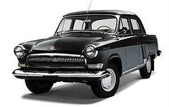
Вопросы на закрепление
Какая доля в хозяйстве России приходится на отрасли машиностроения?
Почему машиностроению необходимо развиваться на шаг впереди от других отраслей?
Как представлено машиностроение в нашем районе?

Slide 9
Домашнее задание
Параграф 10-11 Заполнить таблицу, для тех кто не успел на уроке.

